Slide 1


Slide 2
A Paz
do Senhor!

Slide 3
Estamos no
2º trimestre de 2019 com o tema:

Slide 4
IGREJA, POVO ESCOLHIDO E NOMEADO POR DEUS.

Slide 5
Nosso comentarista é o Pastor Sérgio Nascimento da Costa.

Slide 6
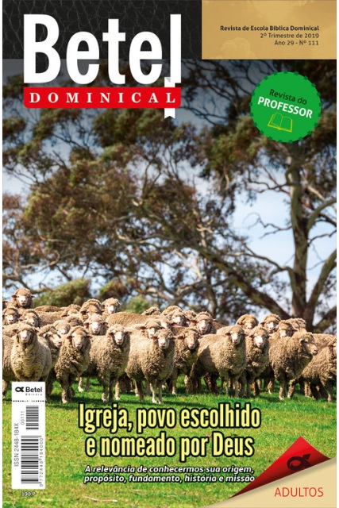
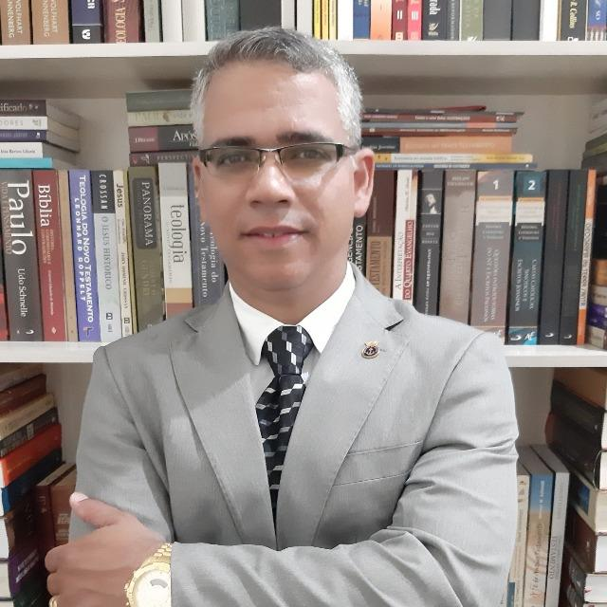
Pastor Sergio Nascimento da Costa
Capelão Militar da Marinha do Brasil e membro da Igreja Evangélica Assembleia de Deus em Bairro Amazonas – Rio de Janeiro

Slide 7
ORIENTAÇÕES

Slide 8
Sinta-se livre para incluir textos, figuras, animações, vídeos e outros elementos à esta apresentação.

Slide 9
A única coisa que recomendamos é manter-se fiel ao texto original da revista e cumprir satisfatoriamente os objetivos da lição.

Slide 10
Ore, leia a Bíblia, estude a lição e busque informações adicionais no livro de apoio recomendado.

Slide 11
Pesquisas em dicionários, comentários bíblicos e fontes fidedignas, certamente enriquecerão seu conhecimento.

Slide 12
Peça ao Espírito Santo para fazer a diferença em sua aula!

Slide 13


Slide 14
LIÇÃO 3
21 de abril de 2019

Slide 15
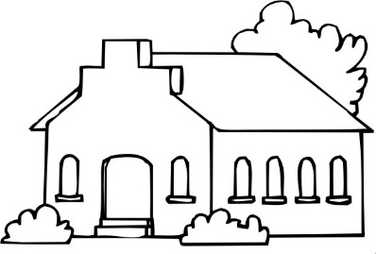
CONHECENDO A IGREJA A PARTIR DOS TÍTULOS E SÍMBOLOS BÍBLICOS

Slide 16
1º. OBJETIVO
Apresentar alguns símbolos e títulos bíblicos;

Slide 17
2º. OBJETIVO
Explicar o significado dos símbolos bíblicos;

Slide 18
3º. OBJETIVO
Confrontar aquilo que a Bíblia diz que a Igreja é com aquilo que ela faz.

Slide 19

1º CORÍNTIOS 12.12;13;14;26;27

Slide 20
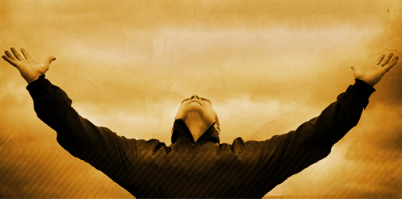
MOTIVO DE ORAÇÃO
Ore para que sejam multiplicados o número de cristãos por todo o mundo.

Slide 21
INTRODUÇÃO

Slide 22
A Igreja é uma das poucas formas visíveis do relacionamento corporativo dos cristãos. A Bíblia emprega uma série de imagens para descrevê-la, cada uma contribui significativamente para a nossa compreensão.

Slide 23
PONTO 1
TÍTULOS DA IGREJA

Slide 24
De acordo com a revista, em qual livro da Bíblia nos é apresentado um quadro de namoro e amor nupcial?

Slide 25
Em qual referência bíblica o Apóstolo Paulo faz uma comparação entre o amor de Cristo para com a Igreja, com o do marido e a esposa?

Slide 26
Onde está escrito: “mas, se padece como cristão, não se envergonhe; antes, glorifique a Deus nesta parte”?

Slide 27
De que o Apóstolo Paulo chama os cristãos em suas cartas?

Slide 28
Para sermos santos, devemos antes o que?

Slide 29

O que é ser cristão?

Slide 30
PONTO 2
IDENTIDADE COLETIVA DA IGREJA

Slide 31
Em qual texto bíblico o Apóstolo Paulo chama a Igreja de Corpo de Cristo?

Slide 32
Como se deve caracterizar o Corpo de Cristo?

Slide 33
Qual é a marca especial da Igreja no NT?

Slide 34
O que consiste em ser o novo povo de Deus?

Slide 35
O que é adoção?

Slide 36
Filiação é sinônimo de que?

Slide 37
PONTO 3
OUTRAS FIGURAS BÍBLICAS DA IGREJA

Slide 38
Ao habitar na Igreja, o que faz o Espírito Santo?

Slide 39
O que nos diz a Bíblia em Gálatas 5.22?

Slide 40
Onde encontramos:
"a igreja do Deus vivo, a coluna e firmeza da verdade”?

Slide 41
Em que sentido a Igreja é o veículo de salvação?

Slide 42
Em quais referências bíblicas encontramos a expressão "Jerusalém de cima"?

Slide 43
Qual escritor diz que a Jerusalém espiritual “representa a Igreja cristã”?

Slide 44
CONCLUSÃO
Conhecer os nomes e títulos da Igreja serve para que entendamos suas características, função e propósito. Conhecer quem somos é tão importante quanto saber o que devemos fazer..

Slide 45
Na próxima semana estudaremos a 4ª. lição
da Revista Betel Dominical:

Slide 46
A HISTÓRIA DA IGREJA ATÉ A REFORMA PROTESTANTE.

Slide 47
Deus te abençoe, boa aula e até o próximo FOCO NA LIÇÃO.

Slide 48
FIM

